Slide 1
第四章 市场和福利
之三应用：国际贸易

Slide 2
第一节 决定贸易的因素
一、没有贸易时的均衡
用纺织品市场做例子来研究国际贸易的得失，一个假想的国家Isoland,不允许任何人出口或进口纺织品，因为没有国际贸易，所以：
只有国内的买者和卖者
均衡价格和数量
取决于国内市场
总利益
消费者剩余
生产者剩余

Slide 3
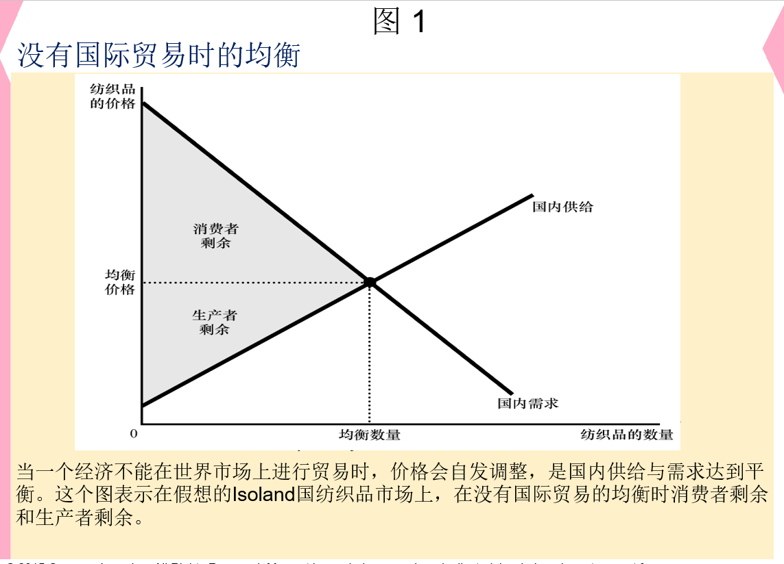

Slide 4
争论：是否允许允许国际贸易，如果允许，要回答以下问题：
如果允许进口或出口纺织品，国内市场的价格和数量会发生什么样的变化
谁将从自由贸易中获益、谁将遭受损失、好处会大于损失吗?
应该把关税（对纺织品进口征税）作为新贸易政策的一部分吗?

Slide 5
二、世界价格和比较优势
世界价格：一种物品在世界上通行的价格。
国内价格：一种物品在国内市场上的机会成本
如果纺织品的世界价格高于国内价格，那么一旦允许贸易，该国就会成为纺织品出口国。该国的生产者渴望可以得到国外可以得到的高价格，并向国外的买者出售他们的纺织品；
如果纺织品的世界价格低于国内价格，那么一旦允许贸易，该国就会成为纺织品进口国。由于国外的生产者提供了更好的价格，该国的消费者可以购买其他国家的纺织品。

Slide 6
将该国的纺织品国内价格与世界价格的比较
发现：
如果国内价格 < 世界价格
该国具有比较优势
出口
该国具有比较优势
若国内价格 > 世界价格
进口
世界有比较优势

Slide 7
第二节 贸易的赢家和输家
为了分析自由贸易的福利，假设，该国是个小型经济，这意味着该国的行为对世界市场的影响微不足道，即该国贸易政策的任何变化都不会影响纺织品的世界价格，世界价格是既定的。
一、出口国的得失
贸易前国内均衡价格低于世界价格
贸易一旦放开
国内价格上升至世界价格
国内产生超额供给
供给量和需求量不同: 超出部分可以出口

Slide 8
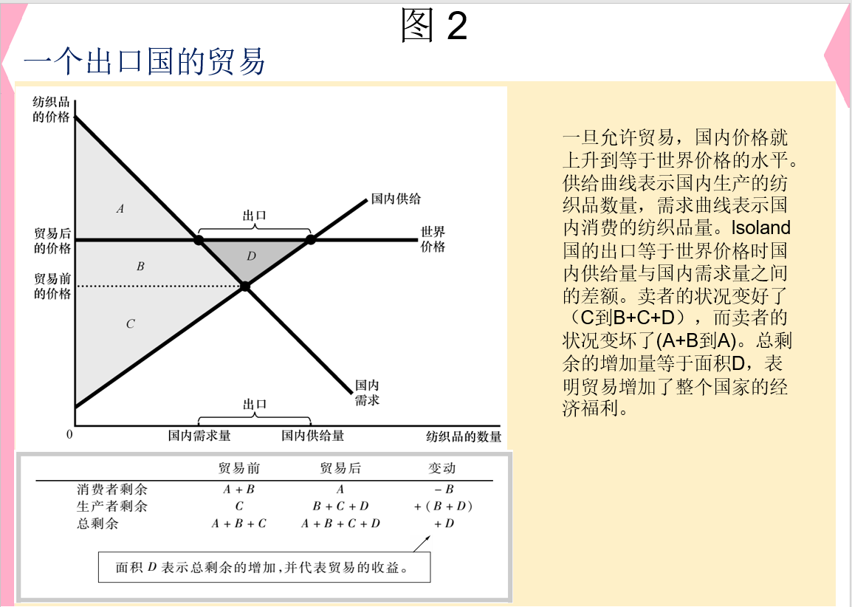

Slide 9
出口国
世界贸易之前
消费者剩余
生产者剩余
世界贸易之时
更高的消费者剩余
更低的生产者剩余
更高的总剩余

Slide 10
出口国与世界贸易，得出结论：
国内生产者会变得更好
国内消费者福利变坏
贸易提高了该国的经济状况水平
赢家所得到的要超过输家所失去的

Slide 11
二、进口国的得失
假设贸易前国内均衡价格高于世界价格
贸易一旦放开
国内价格将等于世界价格
国内产生超额需求（供不应求）
供给量和需求量不同：不足的部分可以进口

Slide 12
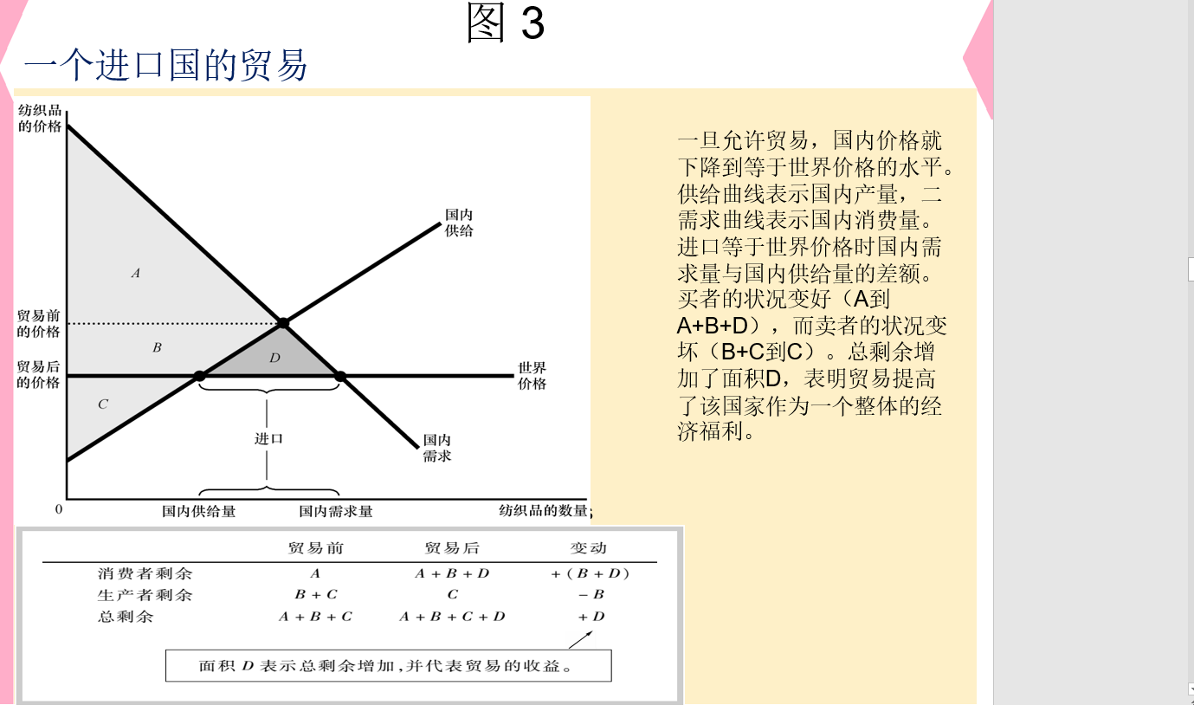

Slide 13
进口国
世界贸易之前
消费者剩余
生产者剩余
世界贸易后
更高的消费者剩余
更低的生产者剩余
更高的总剩余

Slide 14
进口国与世界贸易，可以看出：
国内生产者会变得更坏
国内消费者会变得更好
贸易提高了该国的经济状况水平
赢家所得到的要超过输家所失去的
贸易使得每个人（指参与国际贸易的两国）变得更好，但参与国（方）内部有输家和赢家
当一种贸易政策有赢家和输家时，政治斗争就开始了，当输家在政治上比赢家更有组织，一国就可能无法享受自由贸易的好处。

Slide 15
三、关税
对在国外生产的而在国内销售的物品征收的一种税（对进口物品征的税）
自由贸易
国内价格 = 世界价格
进口关税
国内价格高于世界价格
移动的数量为关税

Slide 16
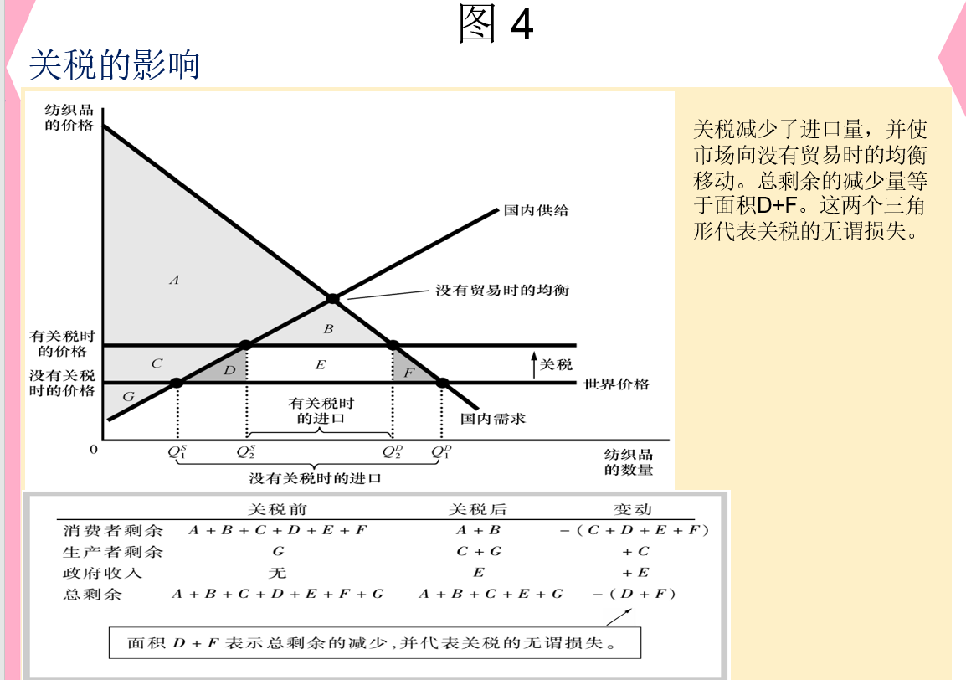

Slide 17
关税的影响
价格变化为移动关税的数量
国内需求数量下降
国内供给数量上升
减少了进口量
国内卖家变好
国内买家变坏
产生无谓损失
关于无谓损失：D 代表过度生产的损失，F代表纺织品消费不足的损失

Slide 18
征关税之前
消费者剩余
生产者剩余
政府税收收入= 0
关税的效应
消费者剩余 更少
生产者剩余 更大
政府税收收入
总剩余变小

Slide 19
四 贸易政策的结论
参见书中194页
五 世界贸易的其他好处
增加了物品的多样性
通过规模经济降低了成本
增加了竞争
加强了思想交流
技术进步在世界范围内流通

Slide 20
第三节 各种限制贸易的观点
国内生产者（进口国，书中例子）
反对自由贸易
认为政府应该保护国内产业免受国外竞争
1 工作岗位论
“与其他国家进行贸易消灭了国内的一些工作岗位”
自由贸易同事也创造了一些工作岗位
2 国家安全论
“该行业对国家安全是至关重要的”

Slide 21
3. 幼稚产业论
“新兴产业有时认为，应实行暂时性贸易限制，以有助于该产业的成长。”
实践中难以实施，政府要确认哪个产业需要保护
这种 “暂时性” 政策很难取消
保护并不是一个幼稚产业成长所必需的

Slide 22
4 不公平竞争论
“只有各国都按同样的规划行事，自由贸易才是合意的”
该国总剩余增加
5 作为讨价还价筹码的保护论
“当与自己的贸易伙伴讨价还价时，贸易限制可能还是有用的”
威胁可能不起作用

Slide 23
案例研究：贸易协定和世界贸易组织
世界贸易组织, WTO
一国可以用两种方法来实现自由贸易：
第一、单边方法实现自由贸易
取消自己贸易限制
英国, 19世纪
近几年，智利和韩国
第二、多边方法实现自由贸易
取消自己贸易限制的同时其他国家也是这样做
两个例子：北美自由贸易协定NAFTA,（美、加、墨）
关贸总协定GATT

Slide 24
北美自由贸易协定 (NAFTA)
1993年签署的这一协定降低了美国、墨西哥和加拿大之间的贸易壁垒
关贸总协定 (GATT)
许多国家为了促进自由贸易而进行的一系列连续谈判
GATT
美国协助建立了GATT
二战后
为了应对大萧条期间实施的高关税
成功地把成员国之间的平均关税从40%降低到5%左右
GATT的规则现在由WTO机构加以实施，WTO1995年成立，
到2009年:成员国已有153个国家; 世界贸易总量的97 %

Slide 25
多边方法的优点
可能会比单边方法带来更多的自由贸易
减少本国和外国的贸易限制
政治优势
生产者比消费者人数少但组织更为缜密
更大的政治影响力

